Slide 1
IC «C.GUIDI» PLESSO MADONNA DELLA CATENA CLASSI 5^ ANNO SCOLASTICO 2016/2017

Slide 3
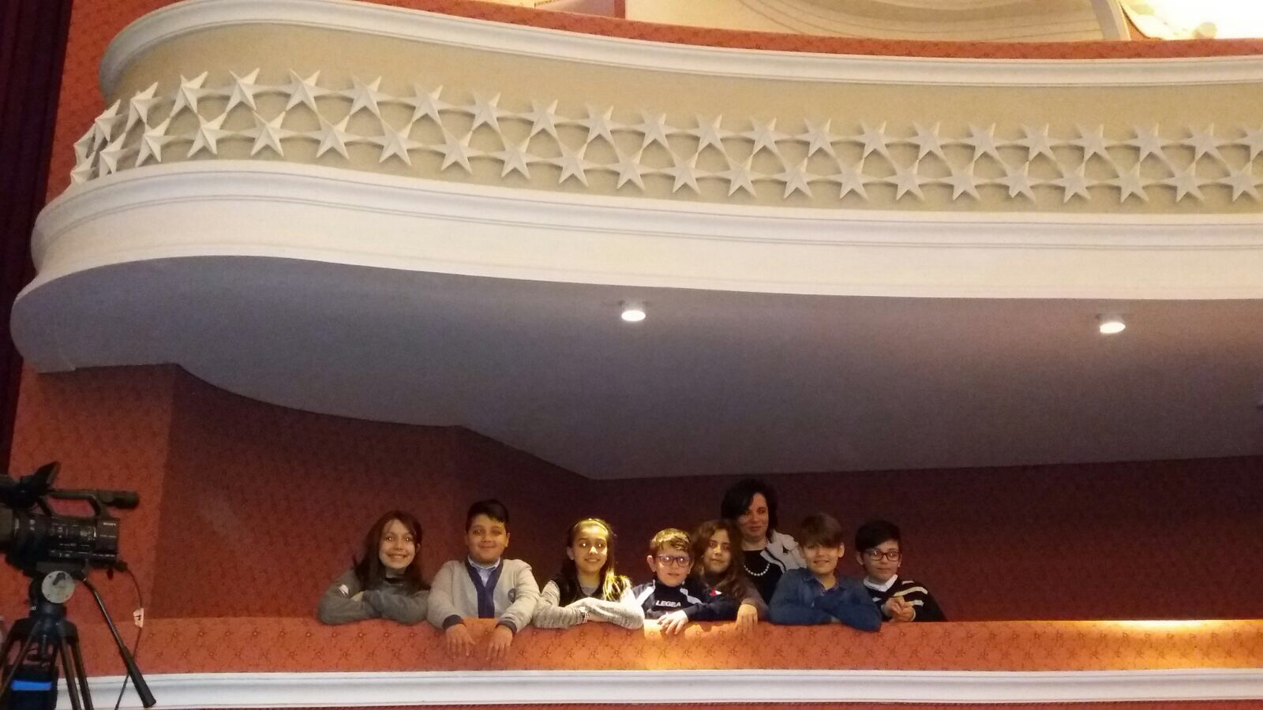
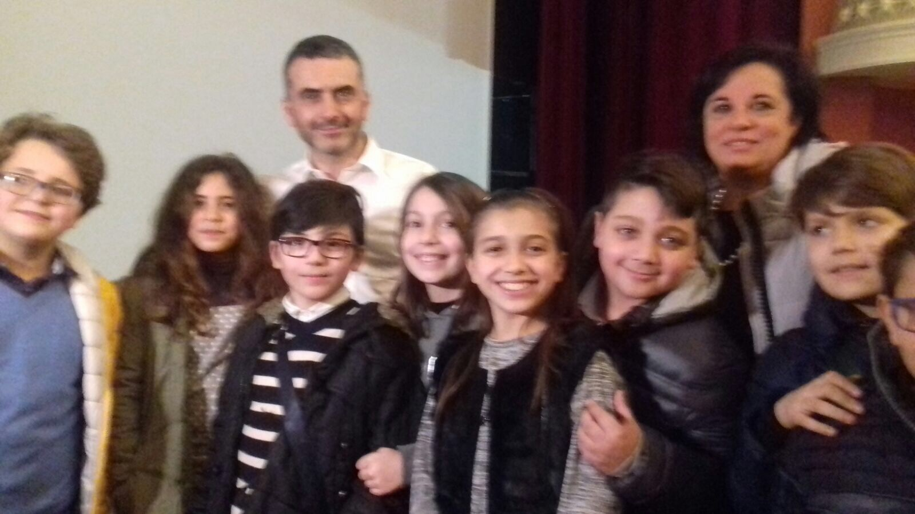
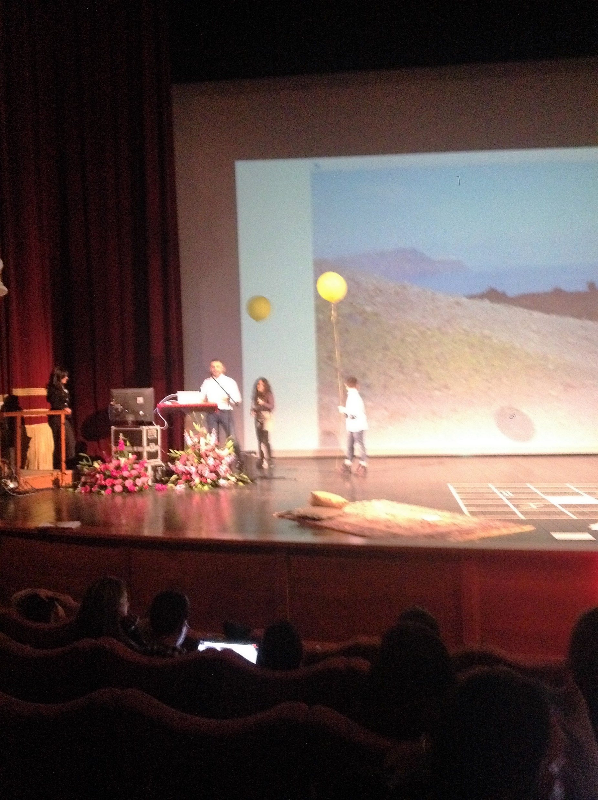
22/02/2017 SPETTACOLO DEL CODING TEATRO POLITEANO CATANZARO

Slide 4
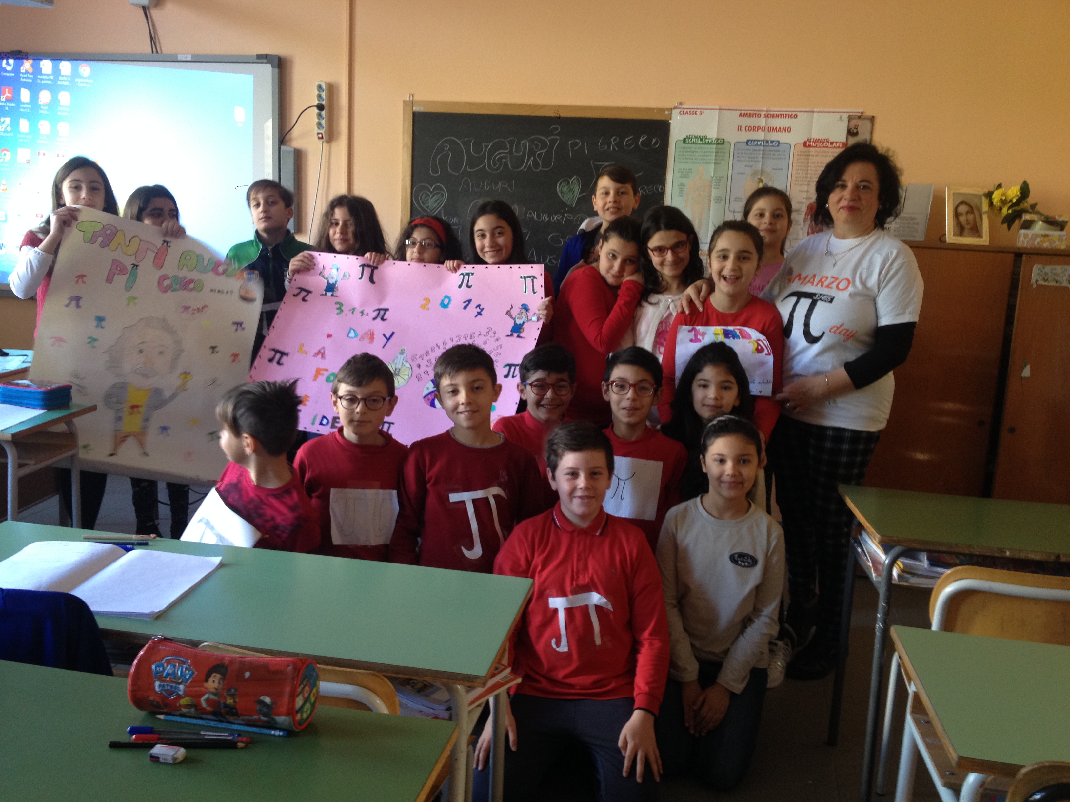
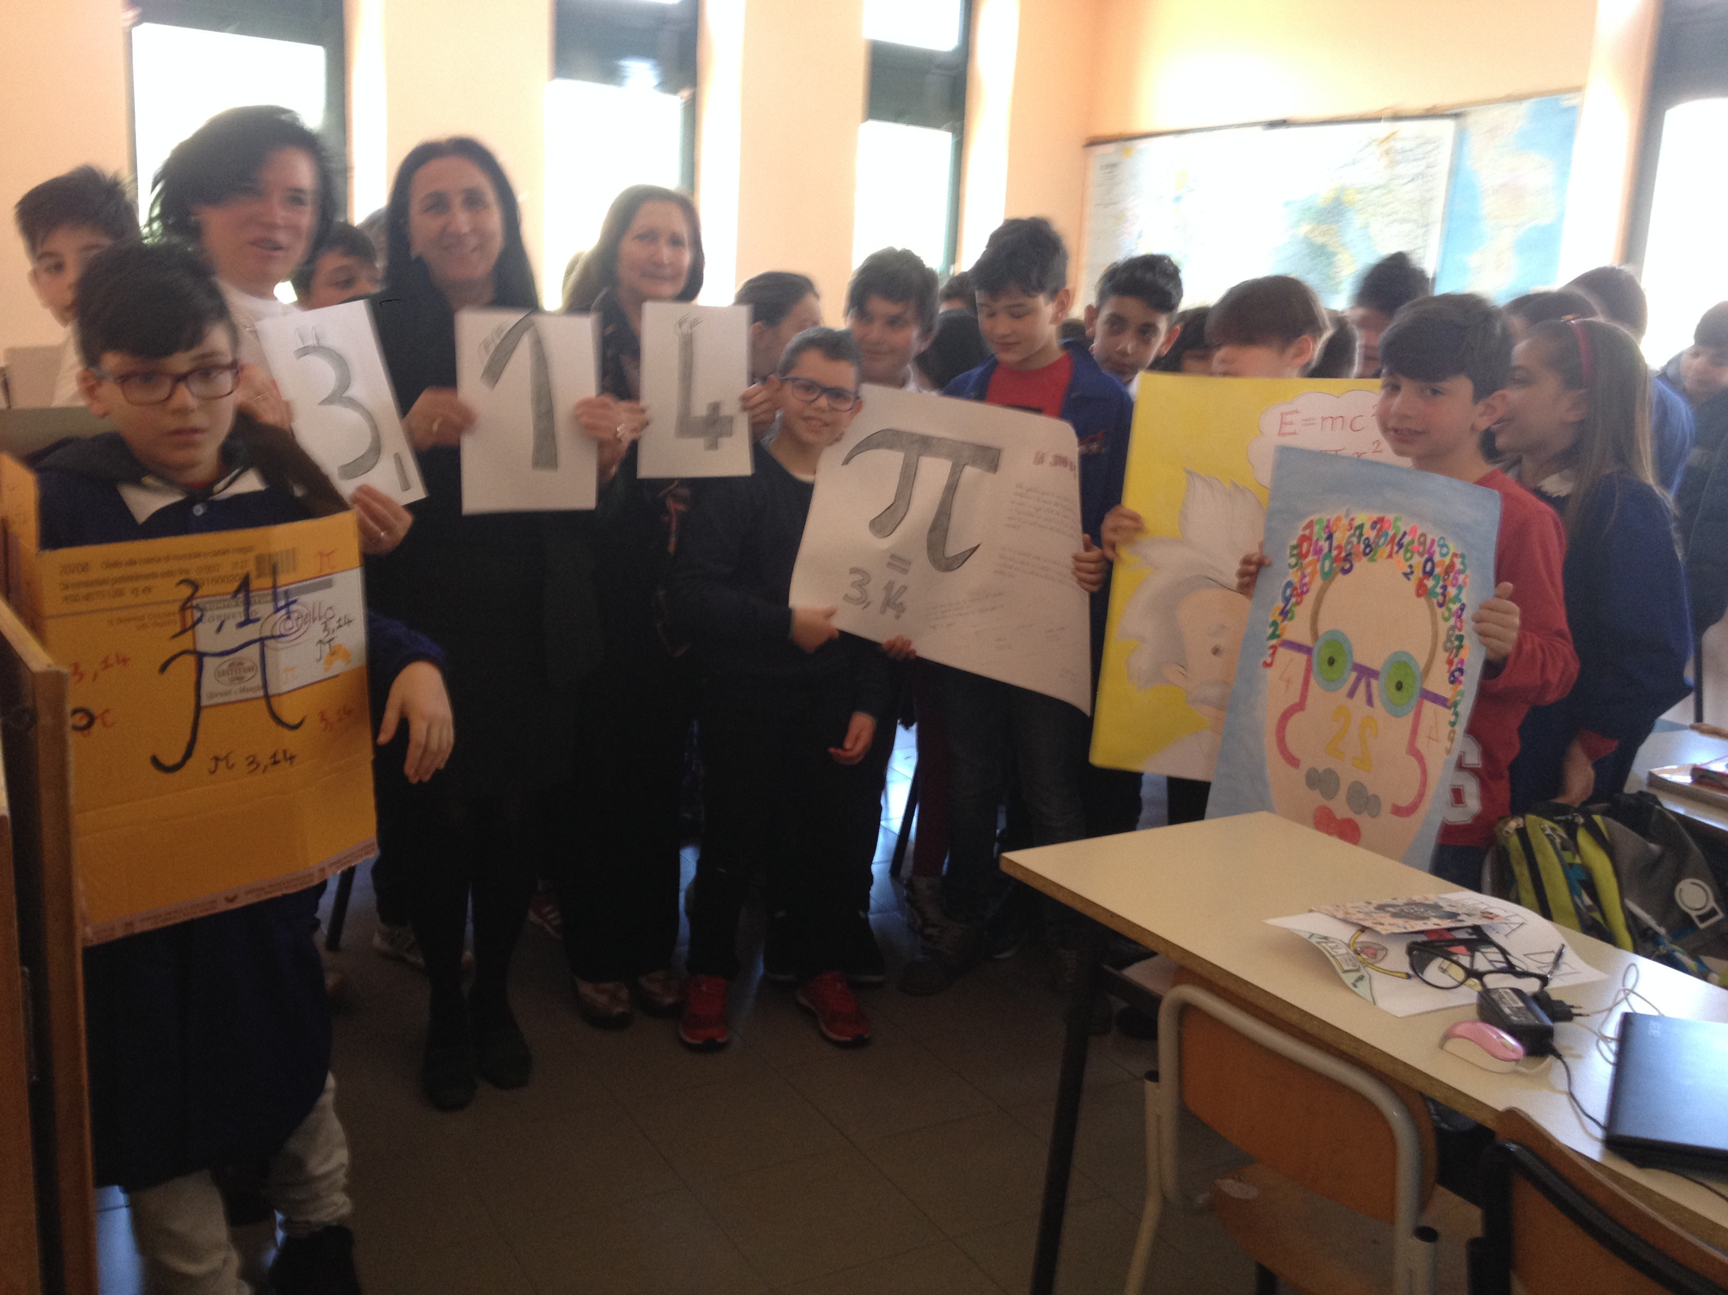
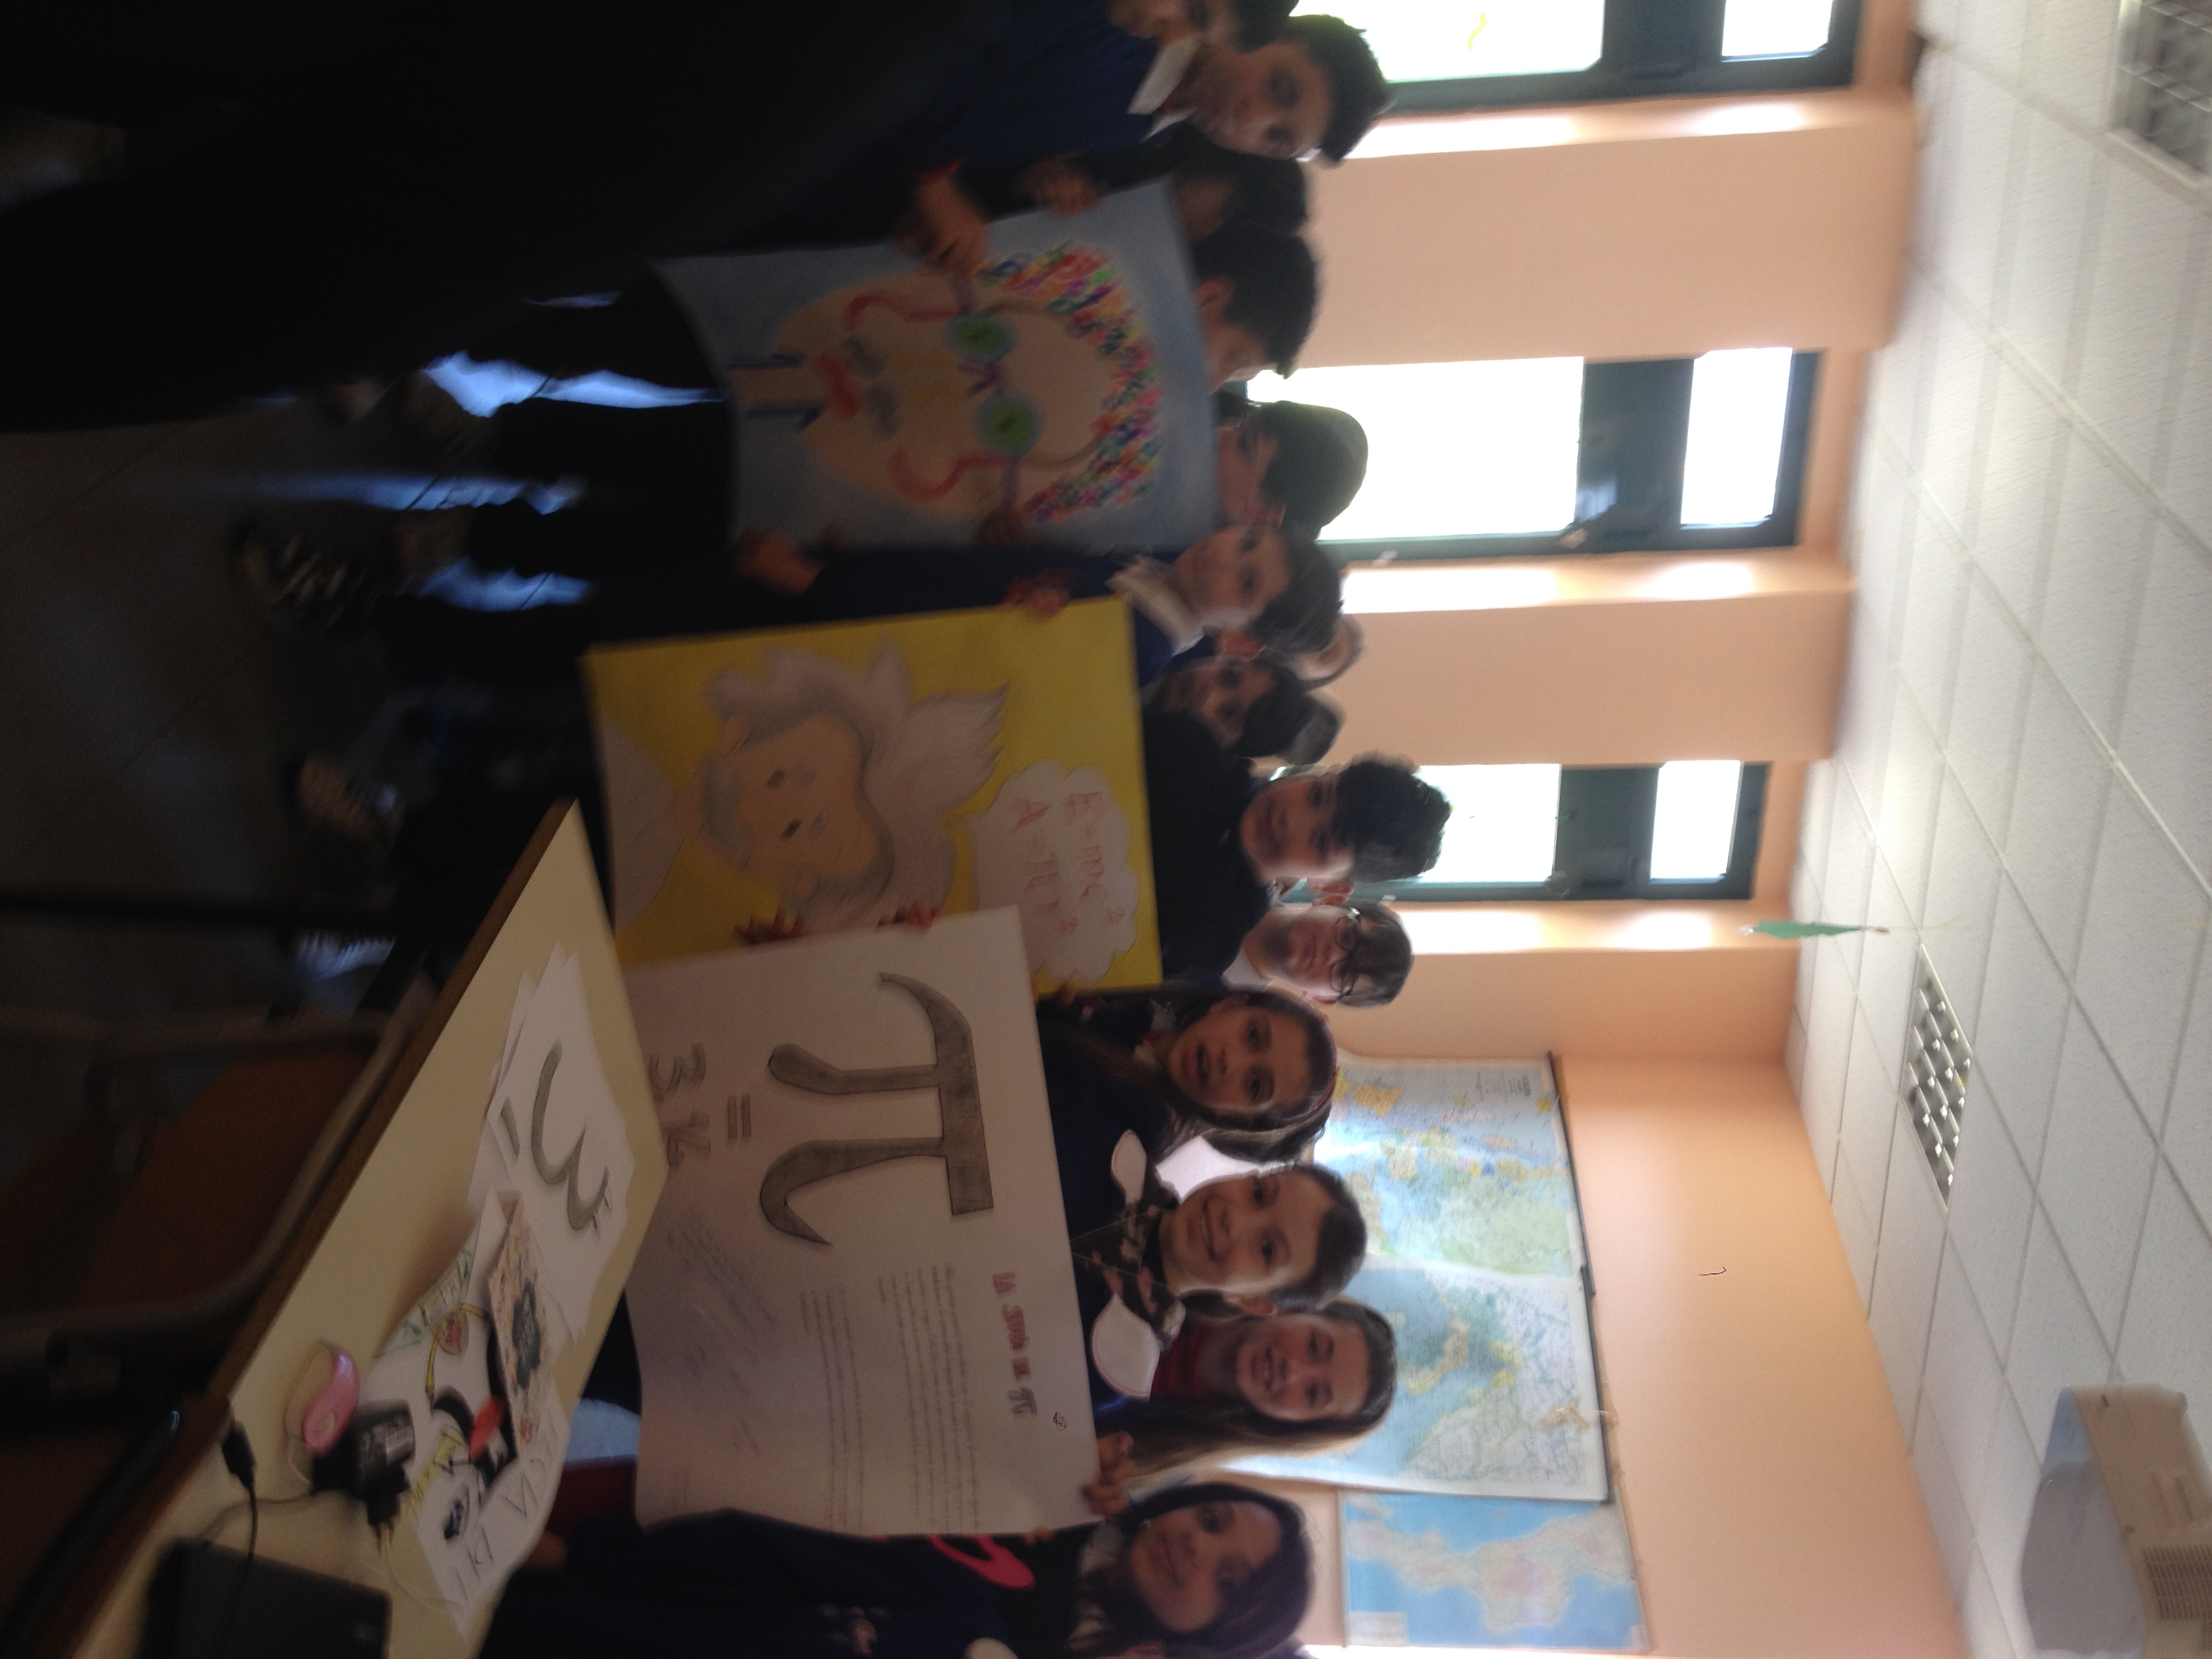
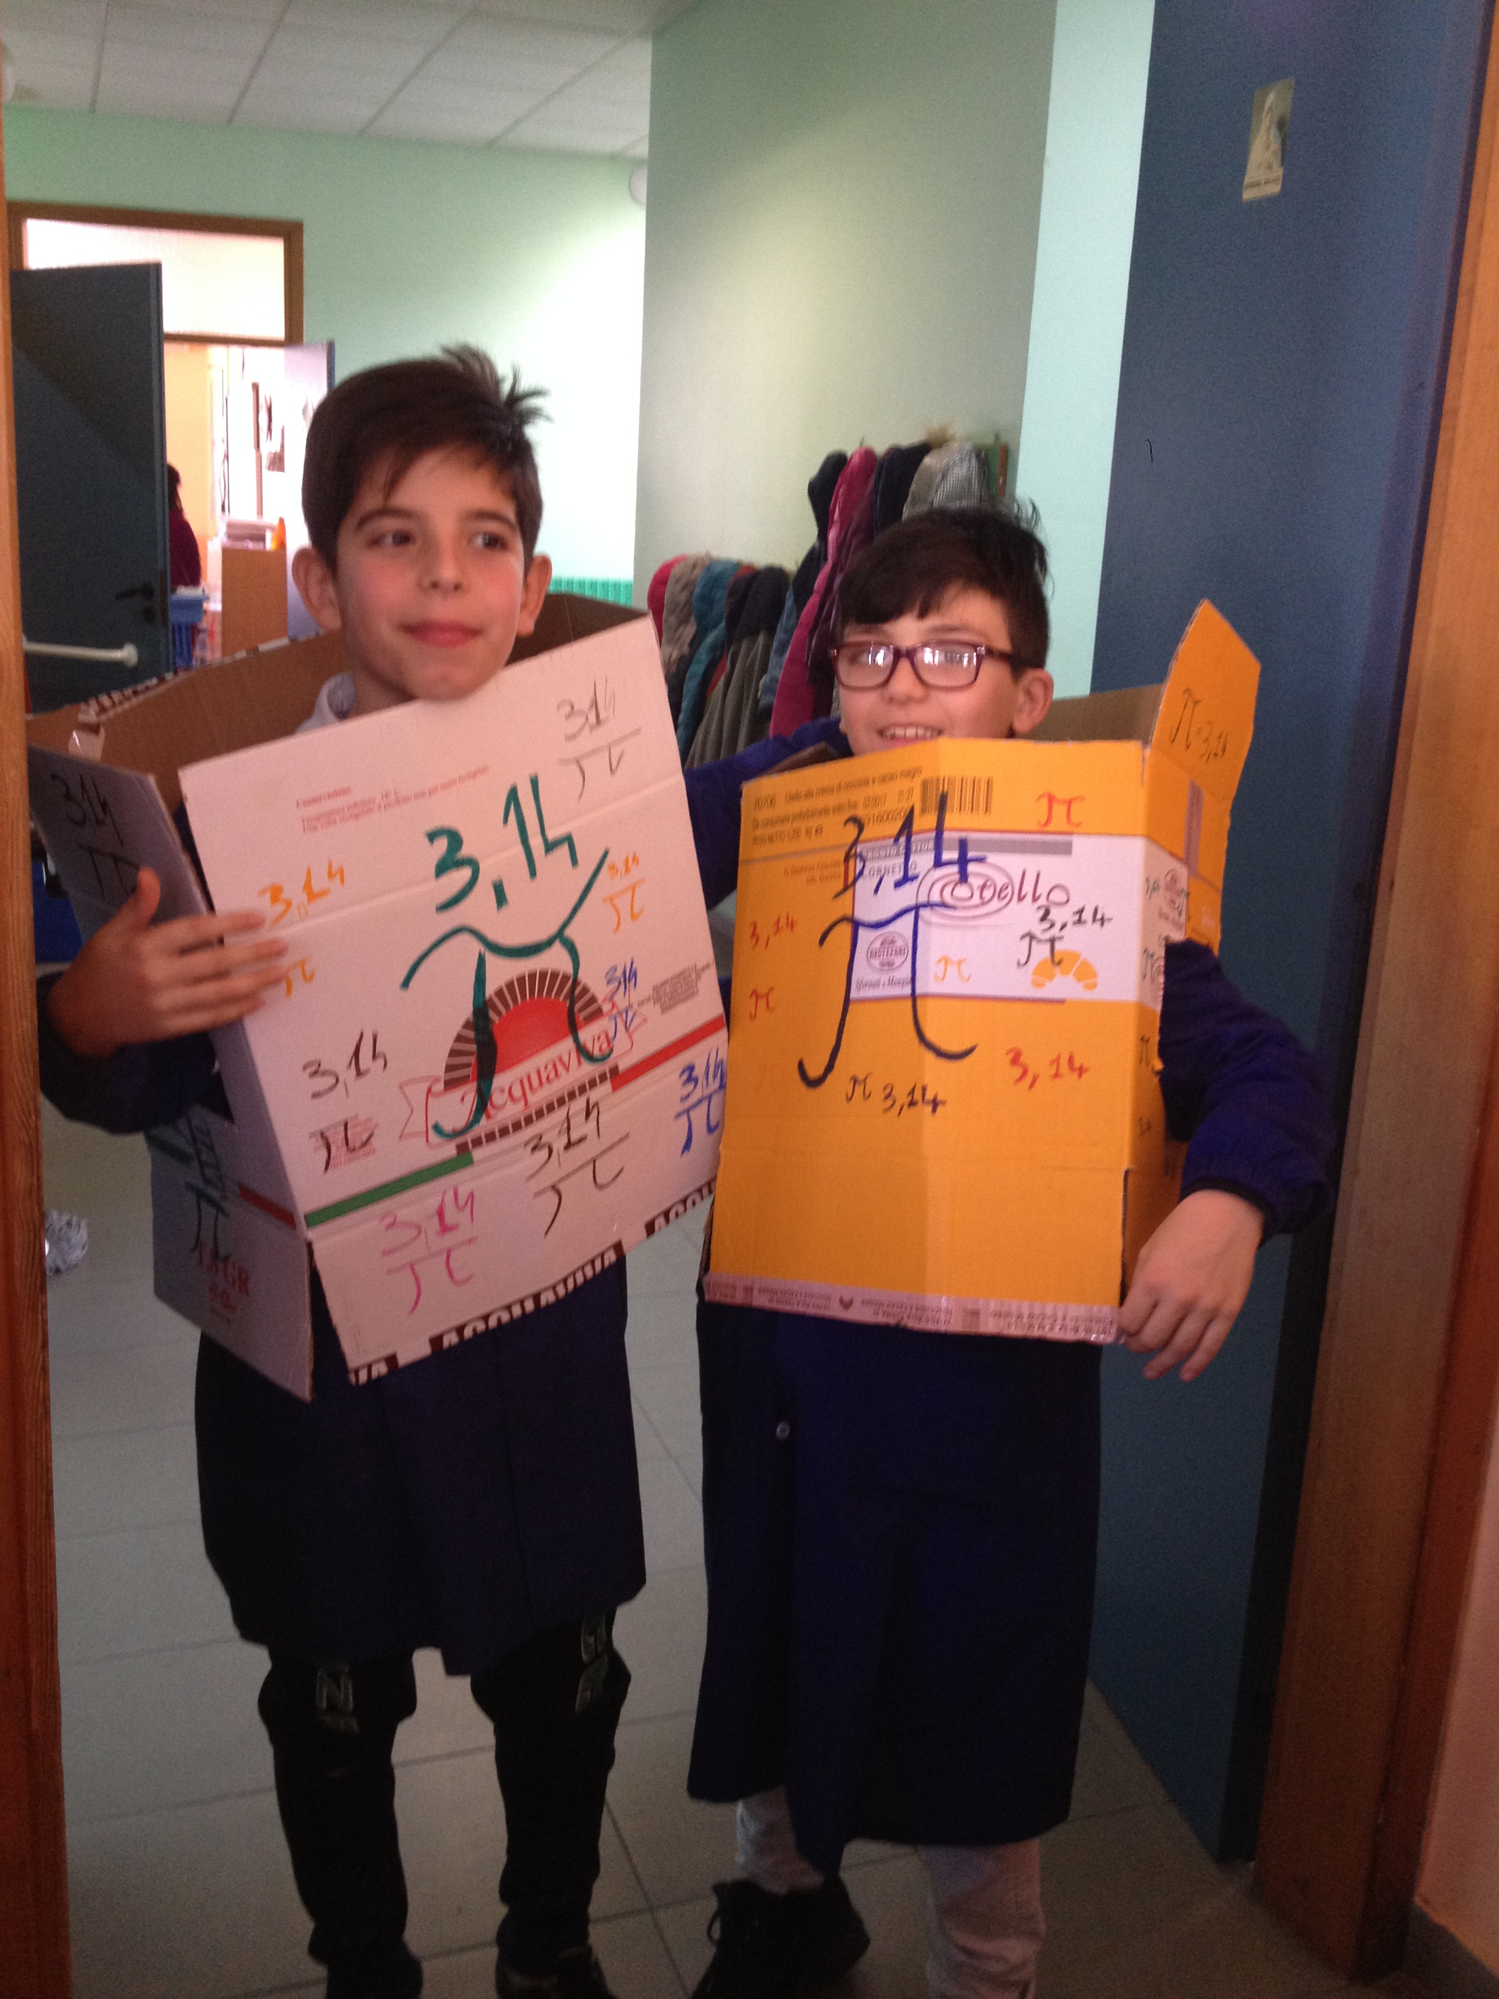
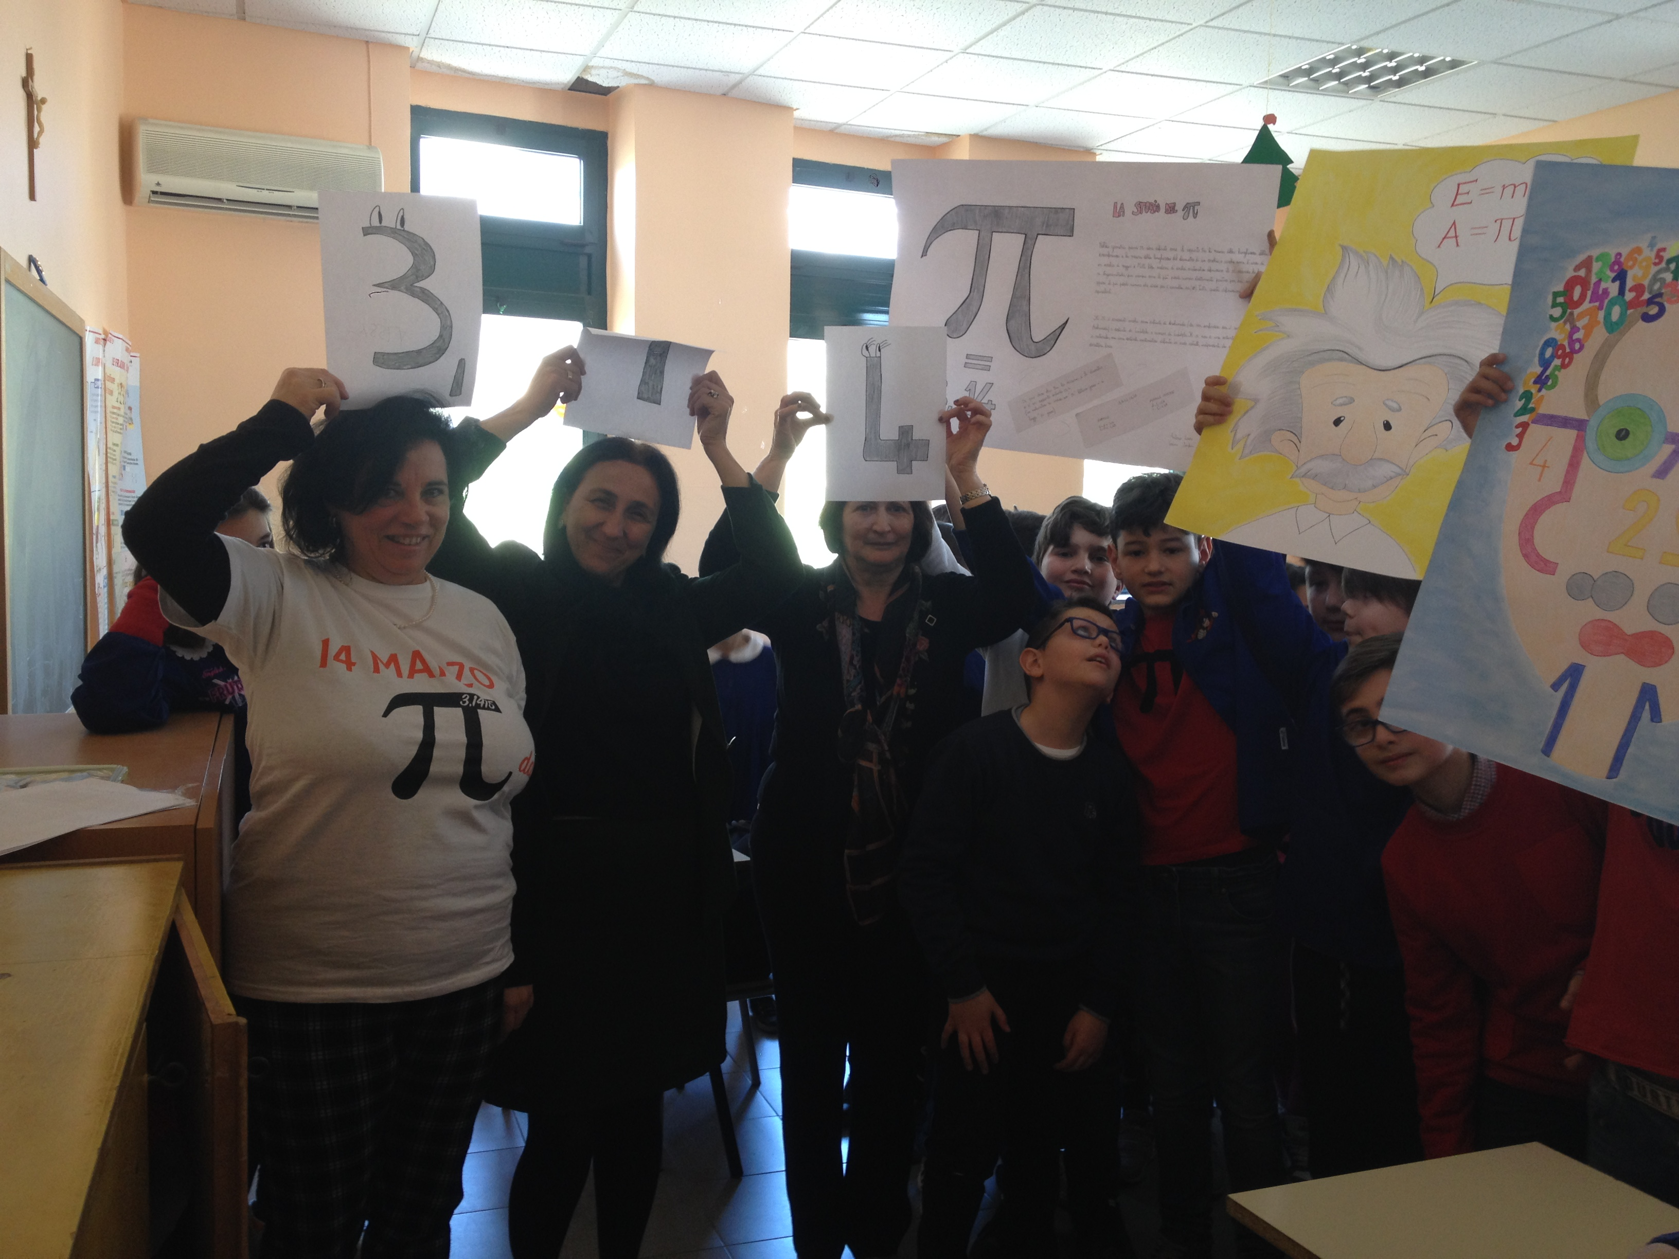
14/03/2017 PIGRECANDO

Slide 5
06/05/2017 POLITECNICO DI BARI FINALE OLIMPIADI DEI GIOCHI LOGICI- LINGUISTICI- MATEMATICI

Slide 6
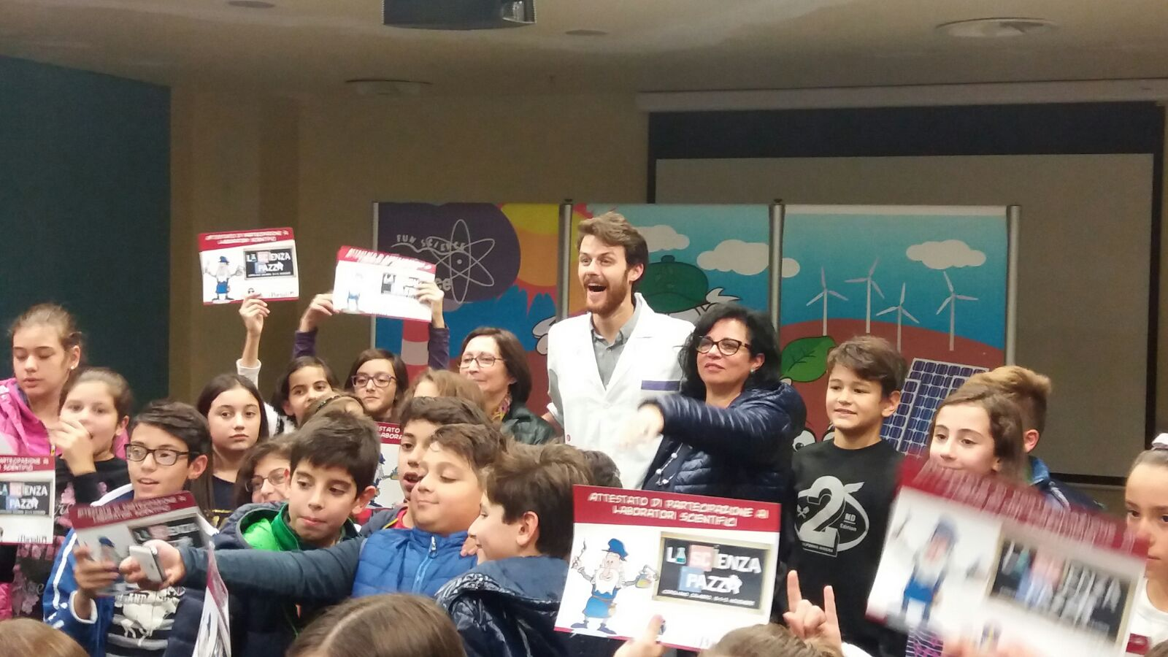
PICCOLI SCIENZIATI…IN AZIONE

Slide 8
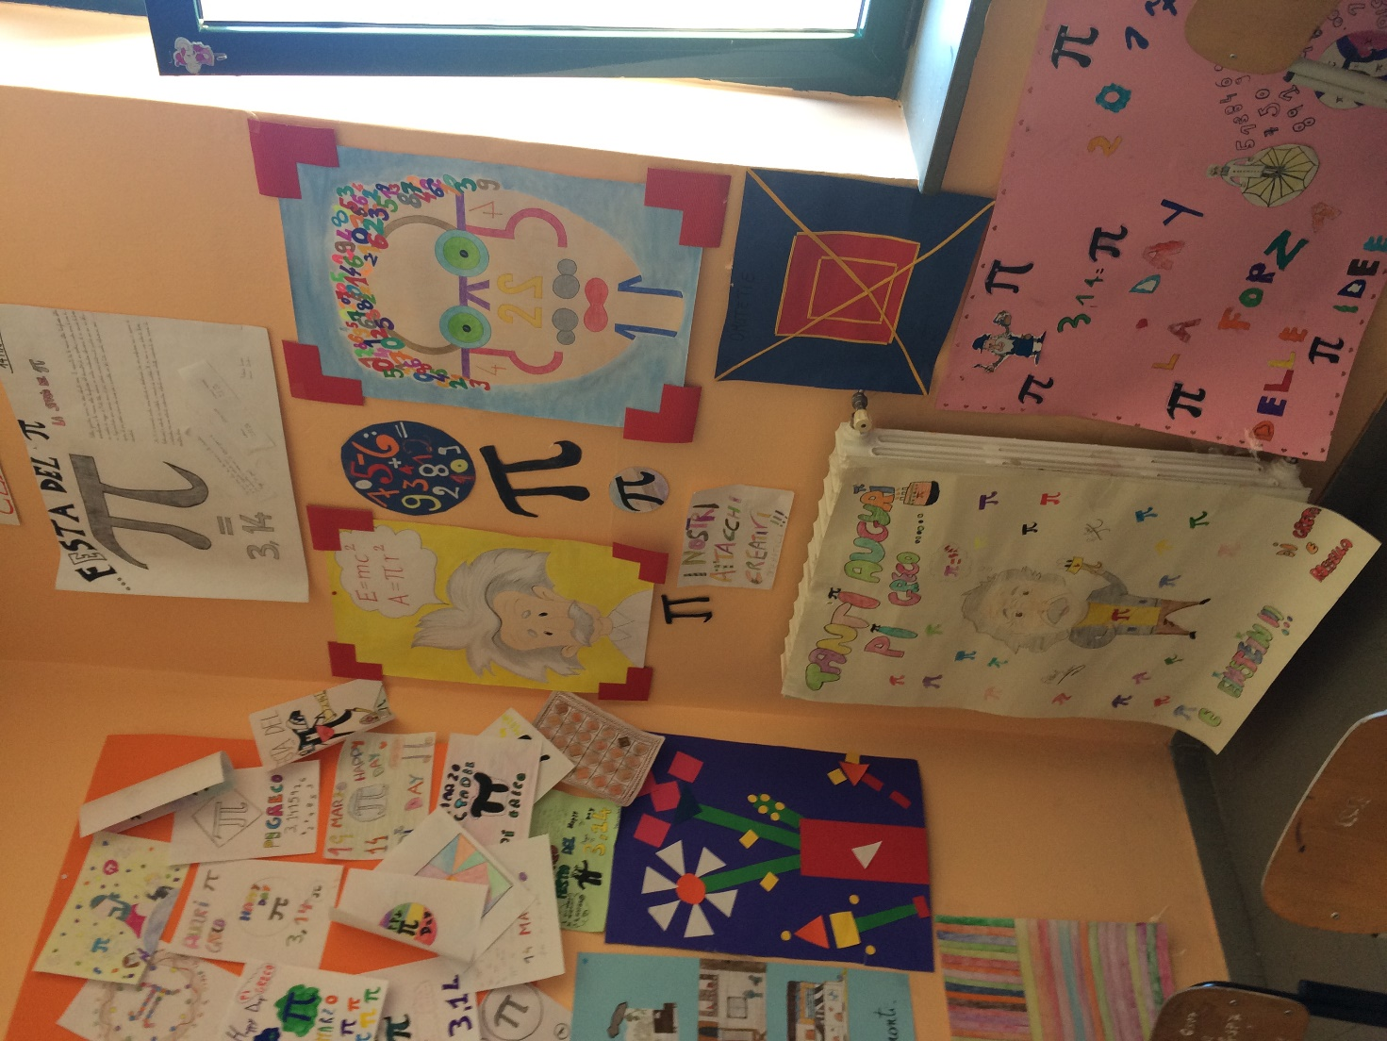
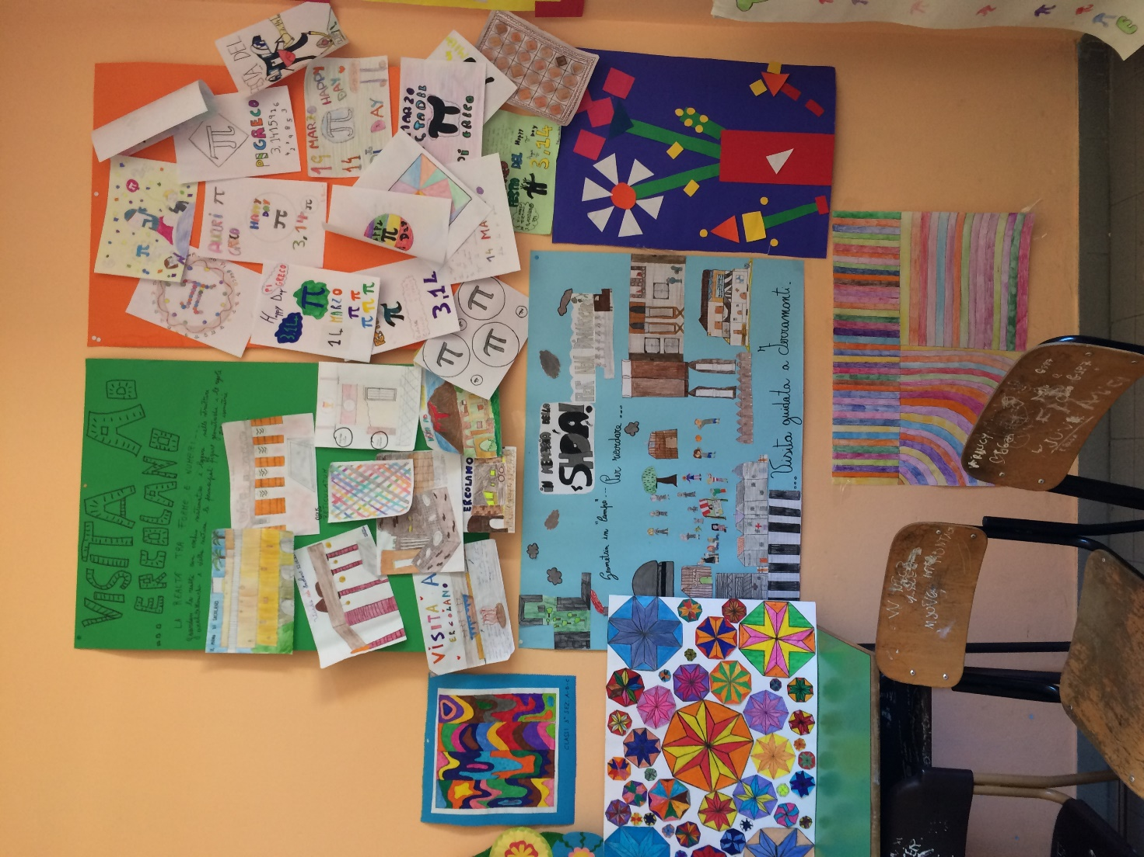

Slide 9
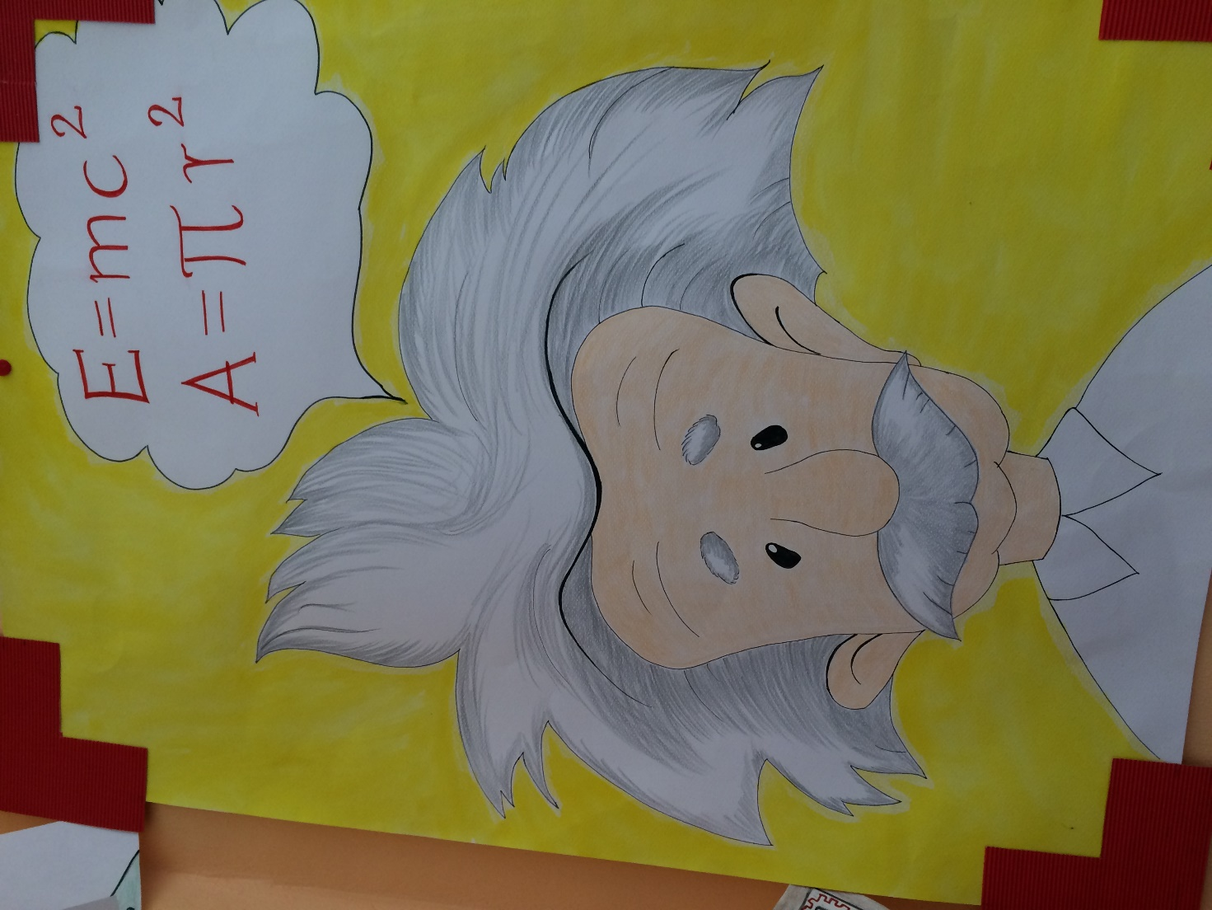

Slide 10
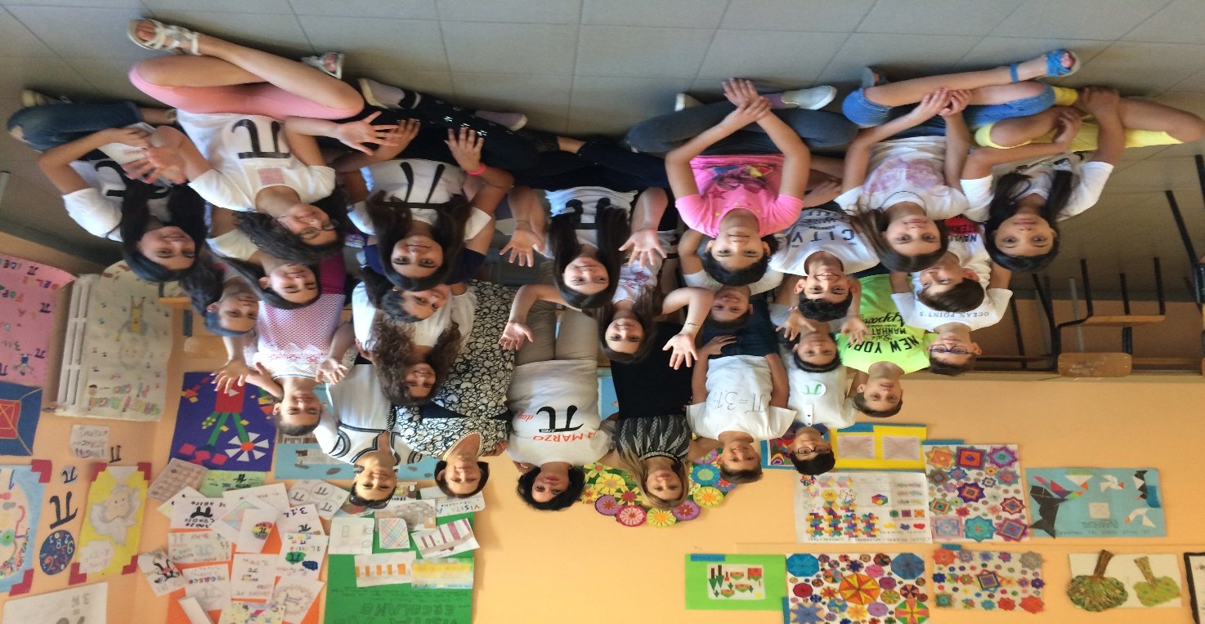

Slide 11
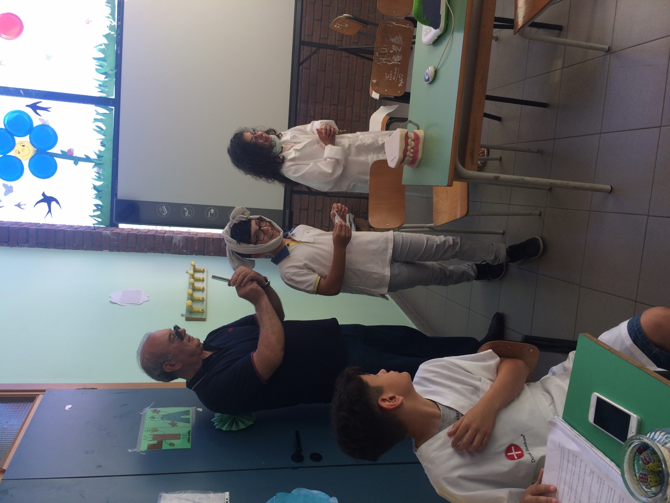
EDUCAZIONE ALLA SALUTE:»PREVENITE E’ MEGLIO CHE CURARE» PICCOLI ATTORI-DOTTORI IN AZIONE…CIAK SI GIRA!!!

